Slide 1
초음파 센서를 이용한 거리측정
Harman Semicon Academy 6th
김민지
2024/01/26 ~ 2024/01/31

Slide 2
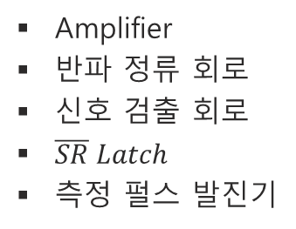
INDEX
01
02
03
Project Outline
Diagram
Transmitter
Project Goal
BOM(bill of material)
Block Diagram
Circuit Diagram
초음파 발진기
초음파 펄스 발진기
초음파 Transmitter
05
06
04
회로 조립
Reveiw
Receiver
회로 조립
Test Point 확인
거리 측정 결과
개선 사항
Amplifier
반파 정류 회로
신호 검출 회로
$\overline{SR}$𝐿𝑎𝑡𝑐ℎ
측정 펄스 발진기

Slide 3

Part 1
Project Outline

Slide 4
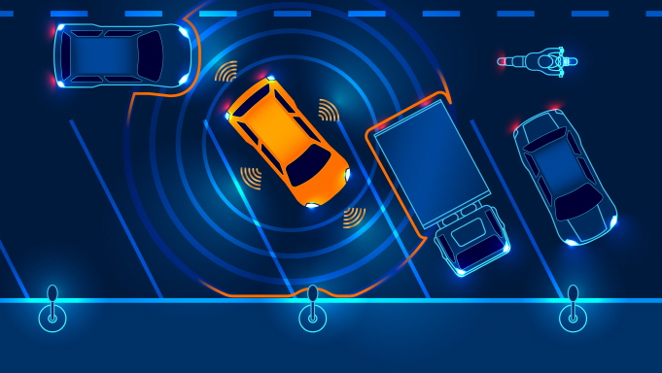
Part 1 >>
Project goal
초음파 주차 보조 시스템

Slide 5
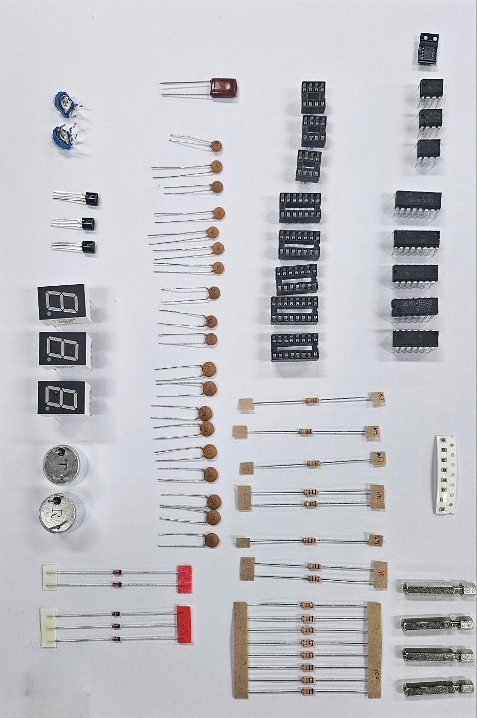
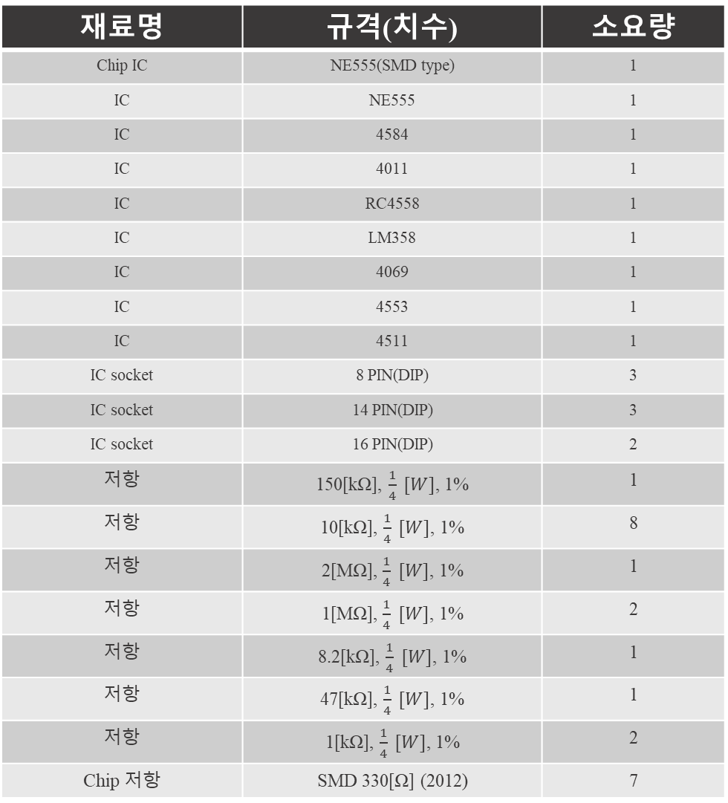
Part 1 >>
BOM (bill of material)
재료명 | 규격(치수) | 소요량
Chip IC | NE555(SMD type) | 1
IC | NE555 | 1
IC | 4584 | 1
IC | 4011 | 1
IC | RC4558 | 1
IC | LM358 | 1
IC | 4069 | 1
IC | 4553 | 1
IC | 4511 | 1
IC socket | 8 PIN(DIP) | 3
IC socket | 14 PIN(DIP) | 3
IC socket | 16 PIN(DIP) | 2
저항 | 150[kΩ], $\frac{1}{4} [W]$, 1% | 1
저항 | 10[kΩ], $\frac{1}{4} [W]$, 1% | 8
저항 | 2[MΩ], $\frac{1}{4} [W]$, 1% | 1
저항 | 1[MΩ], $\frac{1}{4} [W]$, 1% | 2
저항 | 8.2[kΩ], $\frac{1}{4} [W]$, 1% | 1
저항 | 47[kΩ], $\frac{1}{4} [W]$, 1% | 1
저항 | 1[kΩ], $\frac{1}{4} [W]$, 1% | 2
Chip 저항 | SMD 330[Ω] (2012) | 7
Chip IC
IC + IC socket
R
Chip R

Slide 6
Part 1 >>
BOM (bill of material)
재료명 | 규격(치수) | 소요량
마일러 콘덴서 | 0.047[μF] | 1
세라믹 콘덴서 | 680[pF] | 1
세라믹 콘덴서 | 100[pF] | 1
세라믹 콘덴서 | 0.1[μF] | 9
세라믹 콘덴서 | 0.01[μF] | 3
세라믹 콘덴서 | 0.001[μF] | 4
세라믹 콘덴서 | 0.0047[μF] | 1
반고정저항 | 47[kΩ] | 1
반고정저항 | 10[kΩ] | 1
Transistor | A1015 | 3
FND | 500 | 3
Diode | 1SS106 | 2
Diode | 1N4148 | 3
초음파 센서 | SE-400ST160 | 1
초음파 센서 | SE-400SR160 | 1
기판 | Bare PCB | 1
Capacitor
potentiometer
Transistor
FND
초음파 센서
Diode

Slide 7
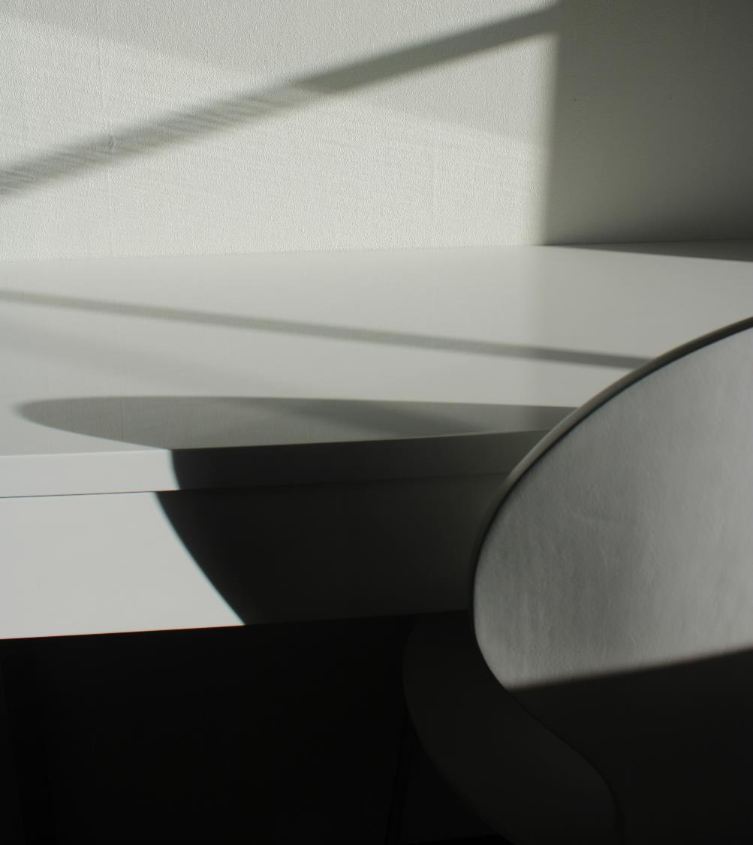
Part 2
Diagram

Slide 8
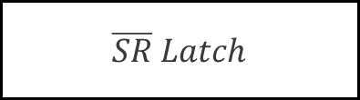
Part 2 >>
Block Diagram
transmitter
Receiver
초음파 발진기
초음파
sensor
Transmitter
초음파
sensor
Receiver
Amplifier
+
반파 정류 회로
Receiver
신호 검출
초음파 펄스
발진기
$\overline{SR} Latch$
FND 출력
시간 측정
측정 펄스 발진기

Slide 9
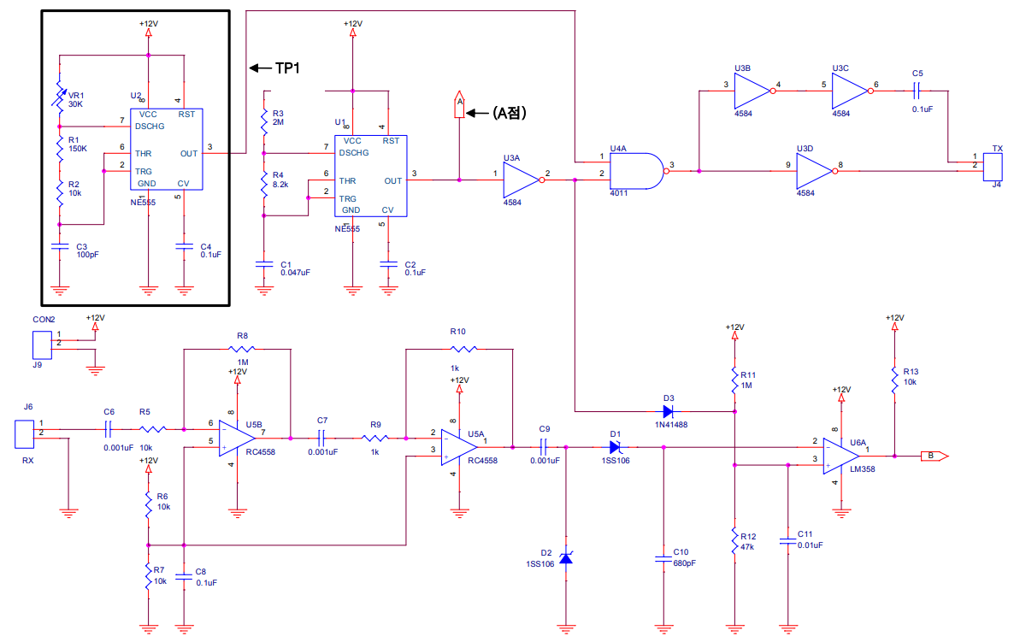
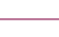
Part 2 >>
Circuit Diagram
초음파 발진기
초음파 펄스 발진기
Transmitter
Receiver
신호 검출
Amplifier + 반파정류 회로

Slide 10
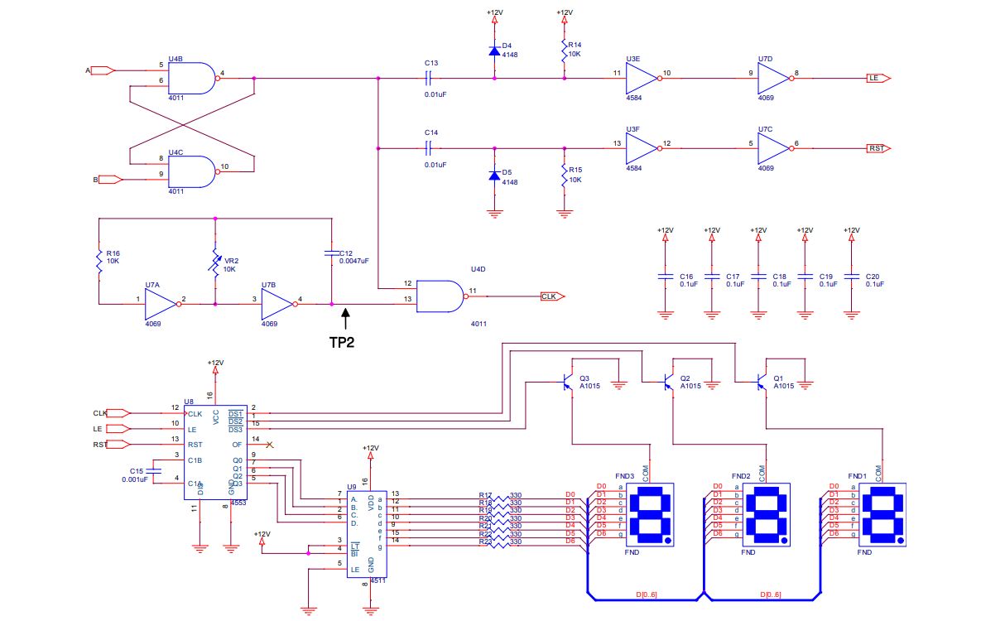

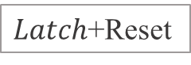
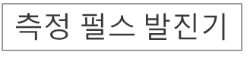
Part 2 >>
Circuit Diagram
$\overline{SR} Latch$
$Latch$+Reset
$측$정 펄스 발진기
시간 측정 + FND

Slide 11
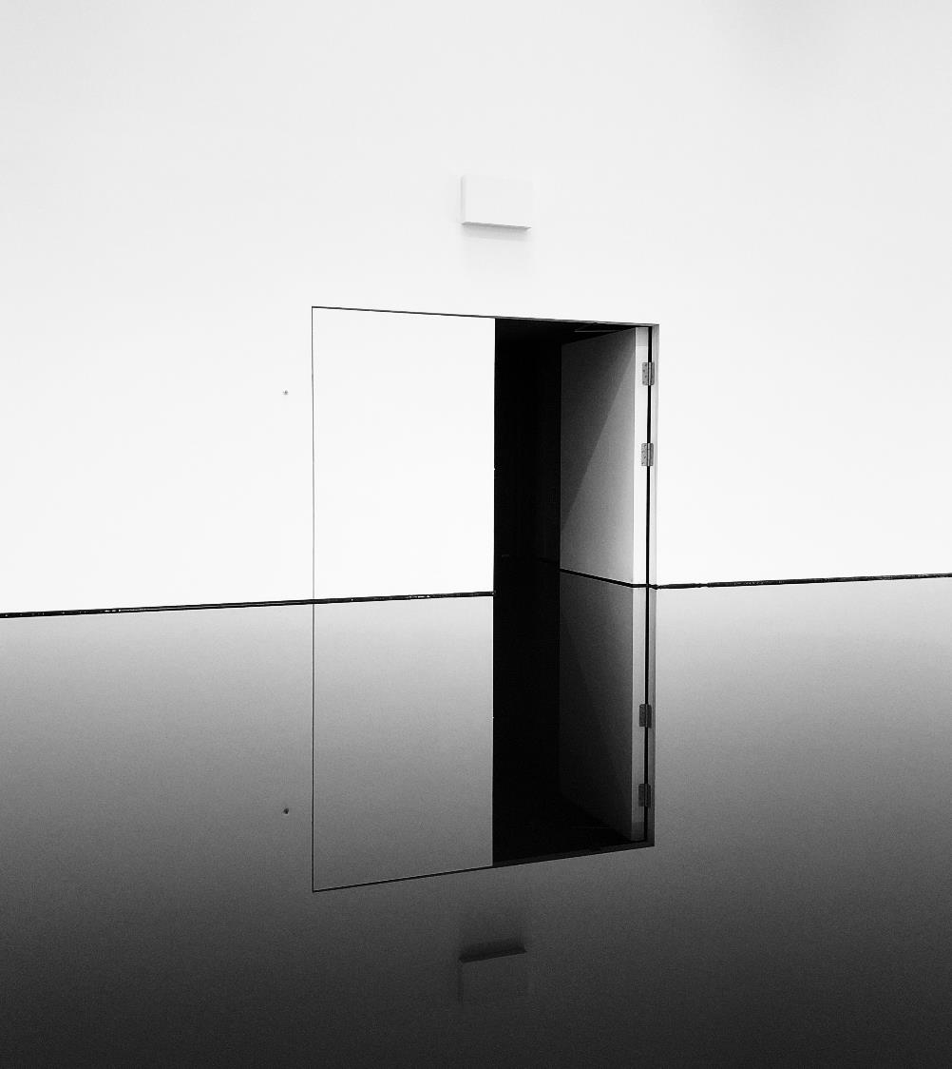
Part 3
Transmitter

Slide 12
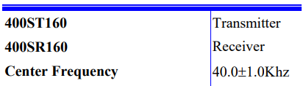
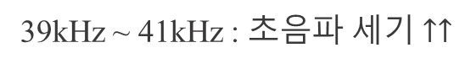
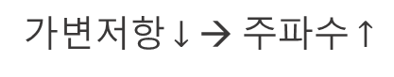
Part 3 >>
초음파 발진기 Analysis
초음파 주파수(40kHz) 발진 회로
ㅍ
R→FFT 위해 삽입
가변저항 $↓$ → 주파수 $↑$
IC(initial condtion) →발진 속도 빠름
DataSheet
39kHz ~ 41kHz : 초음파 세기 $↑↑$

Slide 13
Part 3 >>
초음파 발진기 Simulation
Run to time : 200 μs
FFT
부정확
Run to time : 200 μs

Slide 14
Part 3 >>
초음파 발진기 Simulation
Run to time : 200 μs
FFT
정확
0Hz→DC Voltage(6V)
40kHz = Fundamental frequency
Run to time : 10 ms

Slide 15
Part 3 >>
초음파 펄스 발진기 Analysis
초음파 펄스의 송출 사간을 제어하기 위한 발진 회로
초음파 발진기에서 나오는 40kHz를 제어
NE555 Timer를 사용하여 Pulse 생성

Slide 16
Part 3 >>
초음파 펄스 발진기 Simulation
R4 = 2MΩ, R6 = 8.2kΩ, C3 = 0.047uF 설정
TH(High) = 0.69 x R6 x C3 = 0.265 msec
TL(Low) = 0.69 x (R4 + R6) x C3 = 65.12 msec
T = TL + TH = 65.385 msec
F(Frequency) = 1/T = 15.3[Hz]

Slide 17
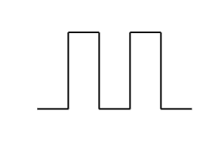
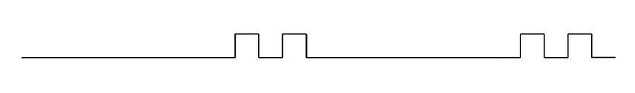
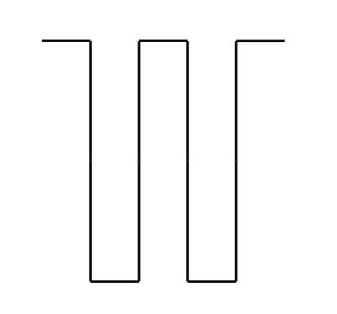
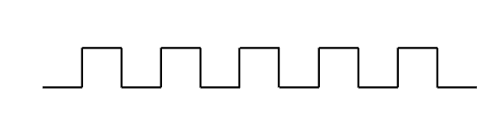
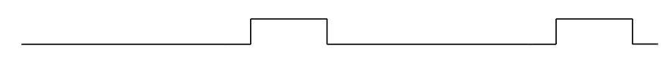
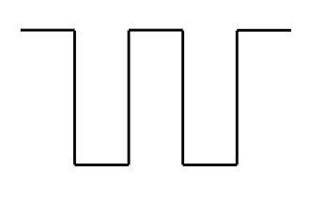
Part 3 >>
초음파 Transmitter Analysis
역할
→
→
→
Masking : Transmitter, Receiver 구분
Buffer
Voltage Doubler

Slide 18
Part 3 >>
초음파 Transmitter Simulation

Slide 19
Part 4
Receiver

Slide 20
Part 3 >>
Amplifier Analysis
송신기에서 발파된 신호가 Reflection 되어 돌아오면 너무 작기 때문에 증폭이 필요 → OP – Amp 사용
OP – Amp를 이용하여 10배 X 10배 = 100배 증폭

Slide 21
Part 3 >>
Amplifier Simulation
→ 20mV
→ 2V

Slide 22
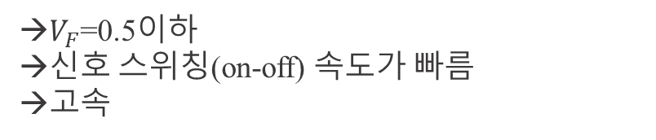
Part 3 >>
반파 정류 회로 Analysis
DC blocking capacitor
SBD(Schottky Barrier Diode)
→$V_{F}$=0.5이하
→신호 스위칭(on-off) 속도가 빠름
→고속
C4를 지나면서 기준점 0V(-6V ~ 6V) → 기준점 1V(+7V ~ -5V)
D2를 지나면서 0V 이하 전압 차단
C5로 인하여 교류 → 직류 보임

Slide 23
Part 3 >>
반파 정류 회로 Simulation
0V 이하 전압 차단
교류 → 직류 보임

Slide 24
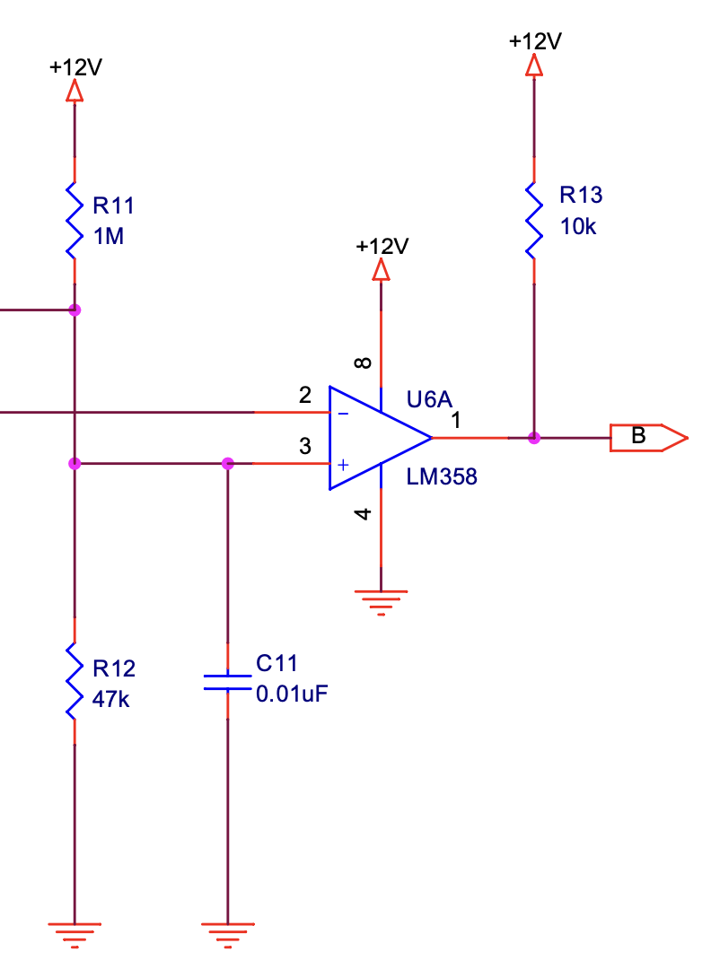
Part 3 >>
신호 검출 회로 Analysis
초음파 수신 유무를 따지는 회로
되돌아오는 초음파 검출하는 회로
Why OP –AMP?
 | 전용 비교기 | OP-AMP
장점 | 속도 빠름 | Stability 확보
단점 | Noise 발생 | 속도 느림
현재 목표하는 바
속도가 중요하지 않기 때문에 더 경제적인 OP-AMP 사용함

Slide 25
Part 3 >>
신호 검출 회로 Simulation
회절파 차단
High → Low 로 나와야 초음파가 검출됨
Low → High 로 송신 된 초음파는 수신으로 입력되고 High → Low 가 됨

Slide 26
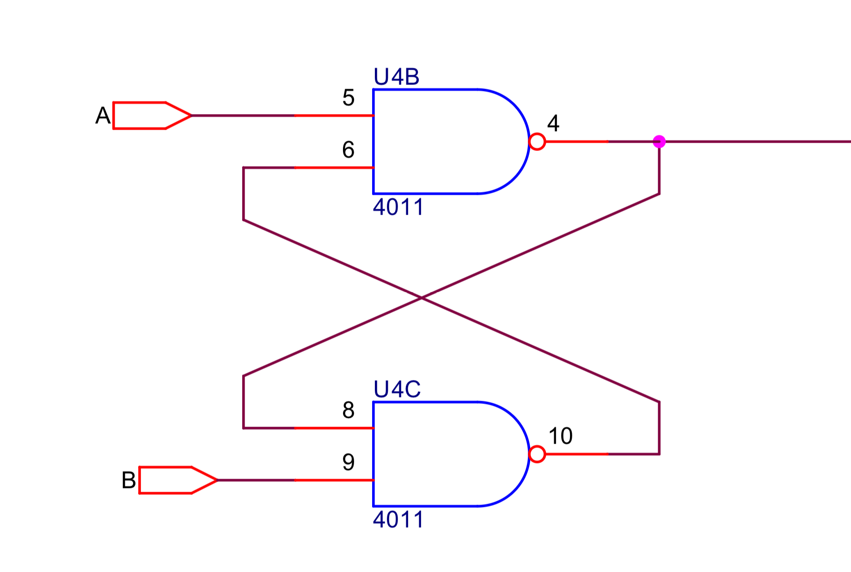
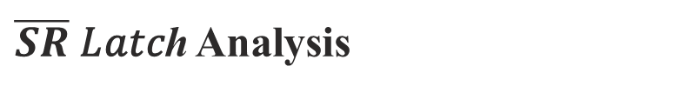
Part 3 >>
$\overline{SR}$𝐿𝑎𝑡𝑐ℎ Analysis
초음파 Transmitter ~ Receiver Time 측정
A port : 초음파 송신 펄스
B port : 초음파 수신 신호 검출
A port | B port | Out(T+1)
Low | High | High
High | High | O(T) (불변)
High | Low | Low

Slide 27
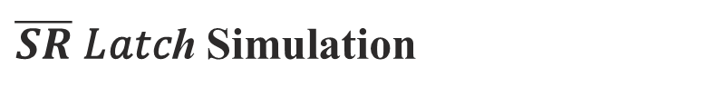
Part 3 >>
$\overline{SR}$𝐿𝑎𝑡𝑐ℎ Simulation
수신 시작 → 송신 끝 까지 High 신호로 출력.
시간을 구하여 거리를 알 수 있음

Slide 28
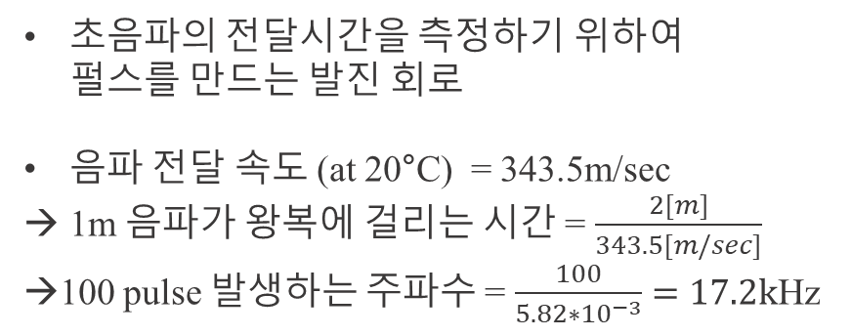
Part 3 >>
측정 펄스 발진기 Analysis & Simulation
초음파의 전달시간을 측정하기 위하여
펄스를 만드는 발진 회로
음파 전달 속도 (at 20°C) = 343.5m/sec
1m 음파가 왕복에 걸리는 시간 = $\frac{2[m]}{343.5[m/sec]}$
→100 pulse 발생하는 주파수 = $\frac{100}{5.82∗{10}^{−3}}=17.2k$Hz

Slide 29
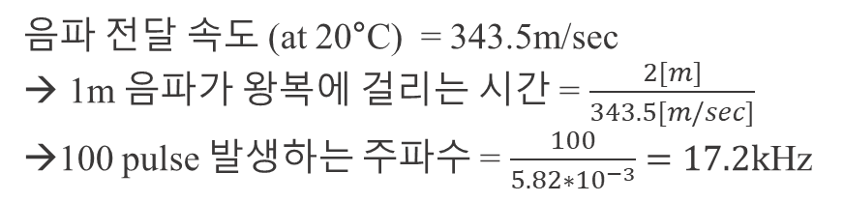
Part 3 >>
신호 검출 회로 Simulation
음파 전달 속도 (at 20°C) = 343.5m/sec
1m 음파가 왕복에 걸리는 시간 = $\frac{2[m]}{343.5[m/sec]}$
→100 pulse 발생하는 주파수 = $\frac{100}{5.82∗{10}^{−3}}=17.2k$Hz

Slide 30

Part 5
회로 조립

Slide 31
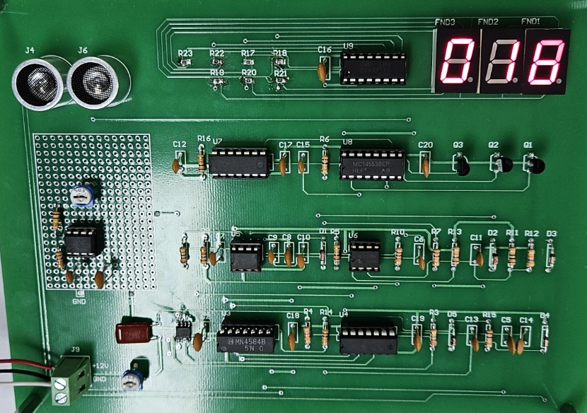
Part 5 >>
회로 조립

Slide 32
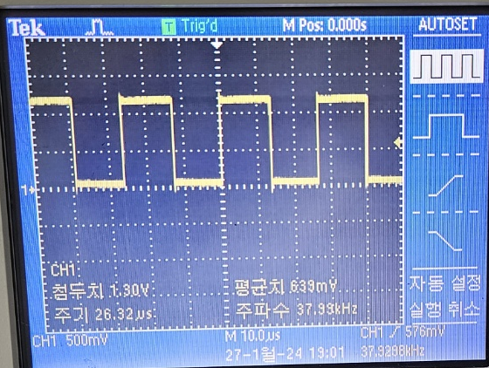
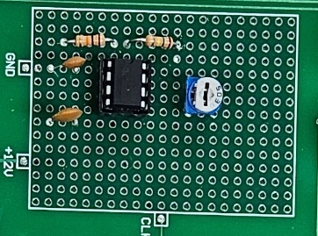
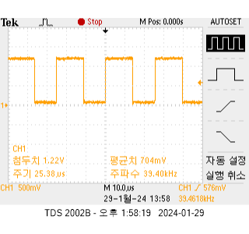
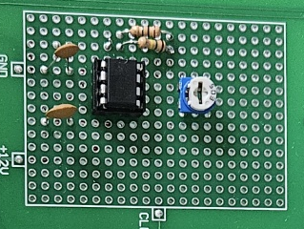
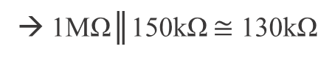
Part 5 >>
Test Point 1 (초음파 발진기)
→CLK 측정 : 37.33kHz
(at 가변저항 = 2.45kΩ)
→10kΩ 제거
→CLK 측정 39kHz 이하
→160kΩ
→CLK 측정 : 39.4kHz
(at 가변저항 = 21.58kΩ)
→ 1MΩ║150kΩ $≅$ 130kΩ

Slide 33
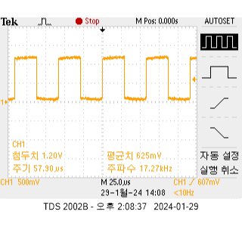
Part 5 >>
Test Point 2 (측정 펄스 발진기)
→CLK 측정 : 17.27kHz
(at 가변저항 = 6.55kΩ)

Slide 34
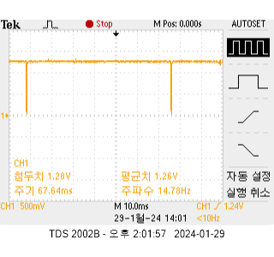
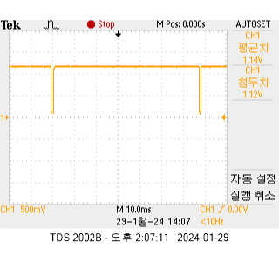
Part 5 >>
A port(초음파 펄스 발진기), B port(측정 펄스 발진기)
Simulation
Oscilloscope
A
B

Slide 35
Part 6
Review

Slide 36
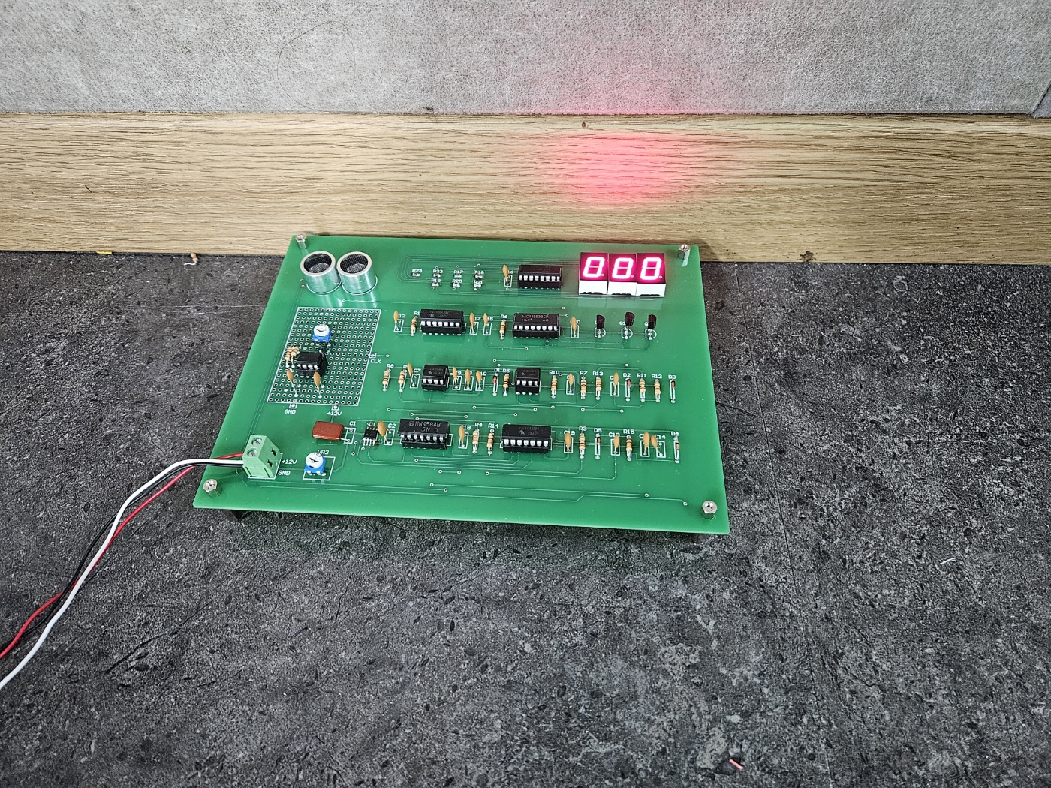
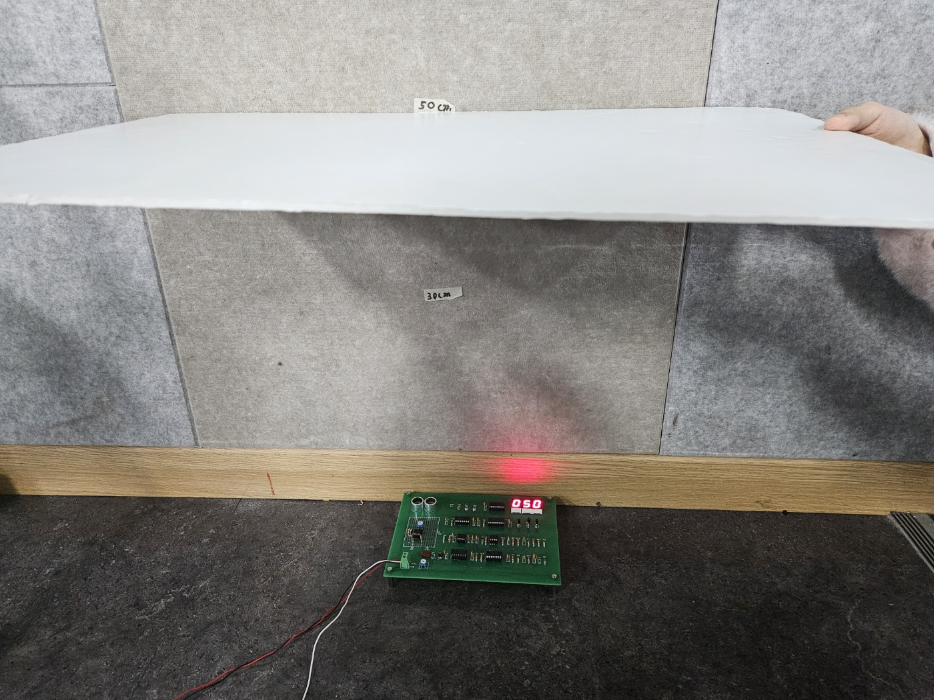
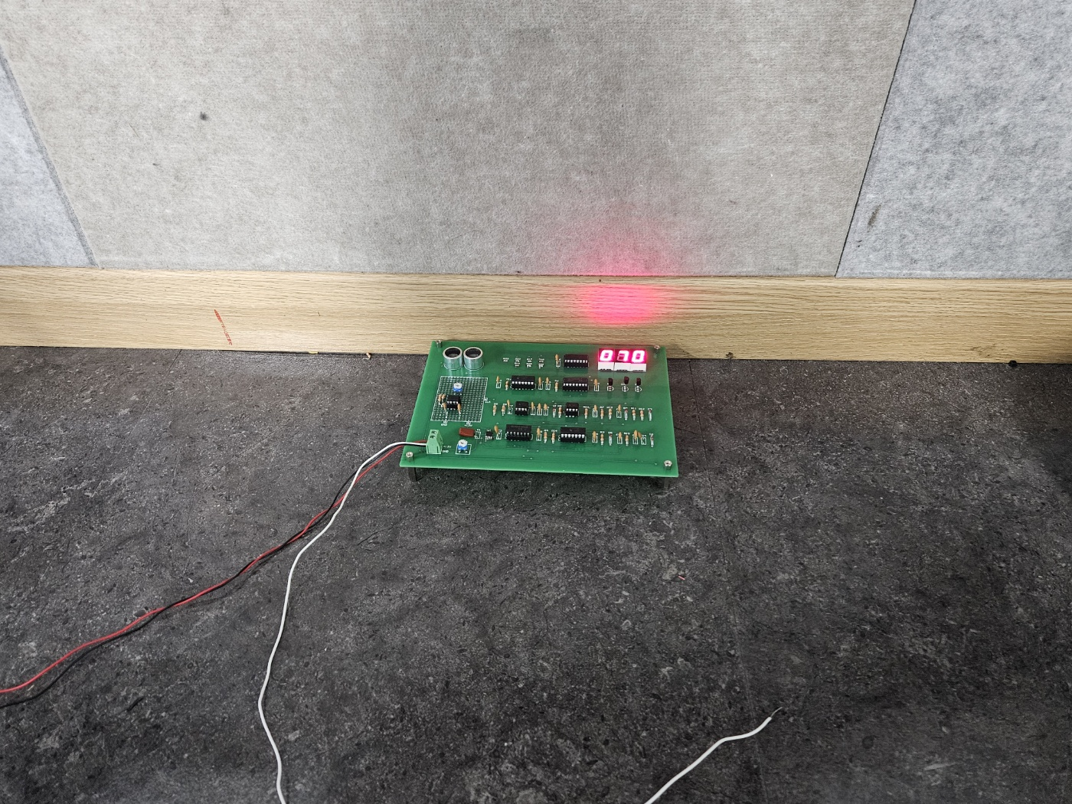
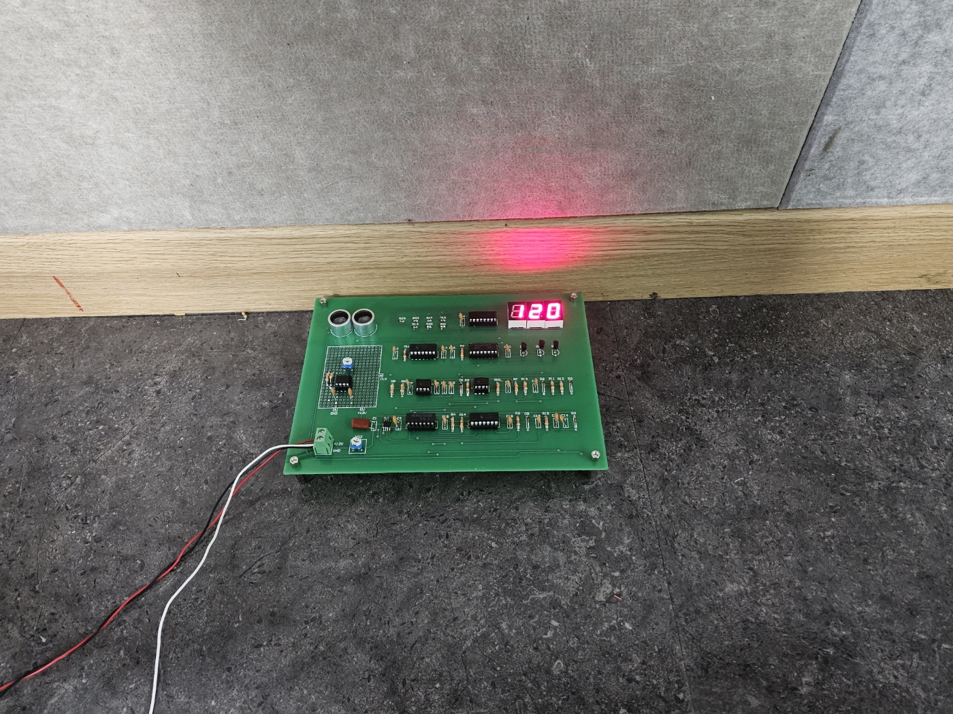
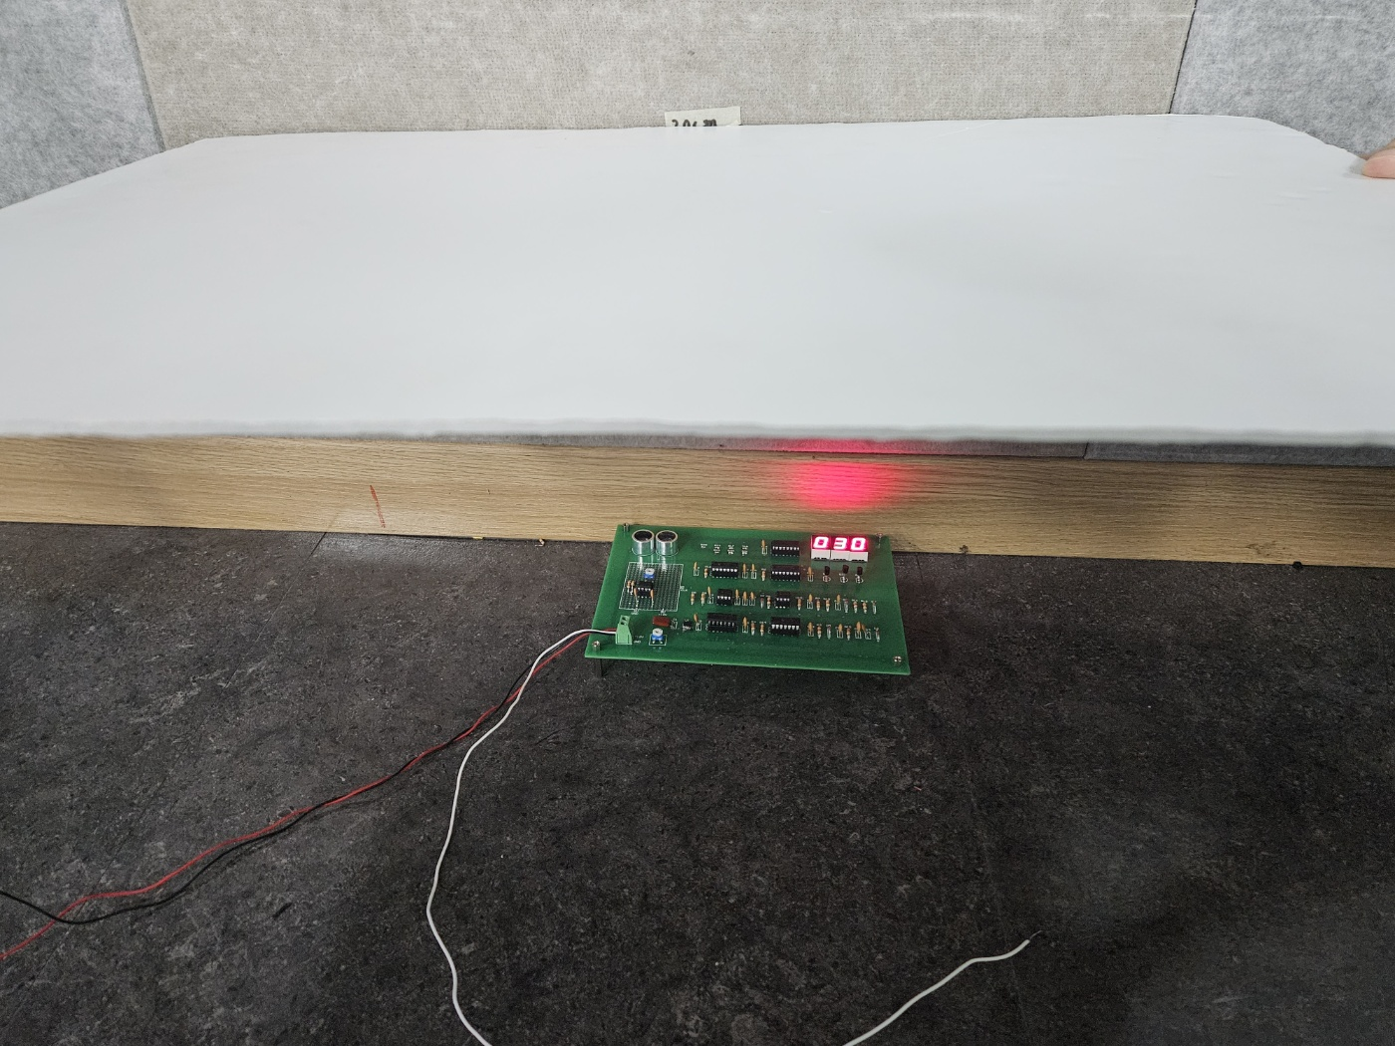
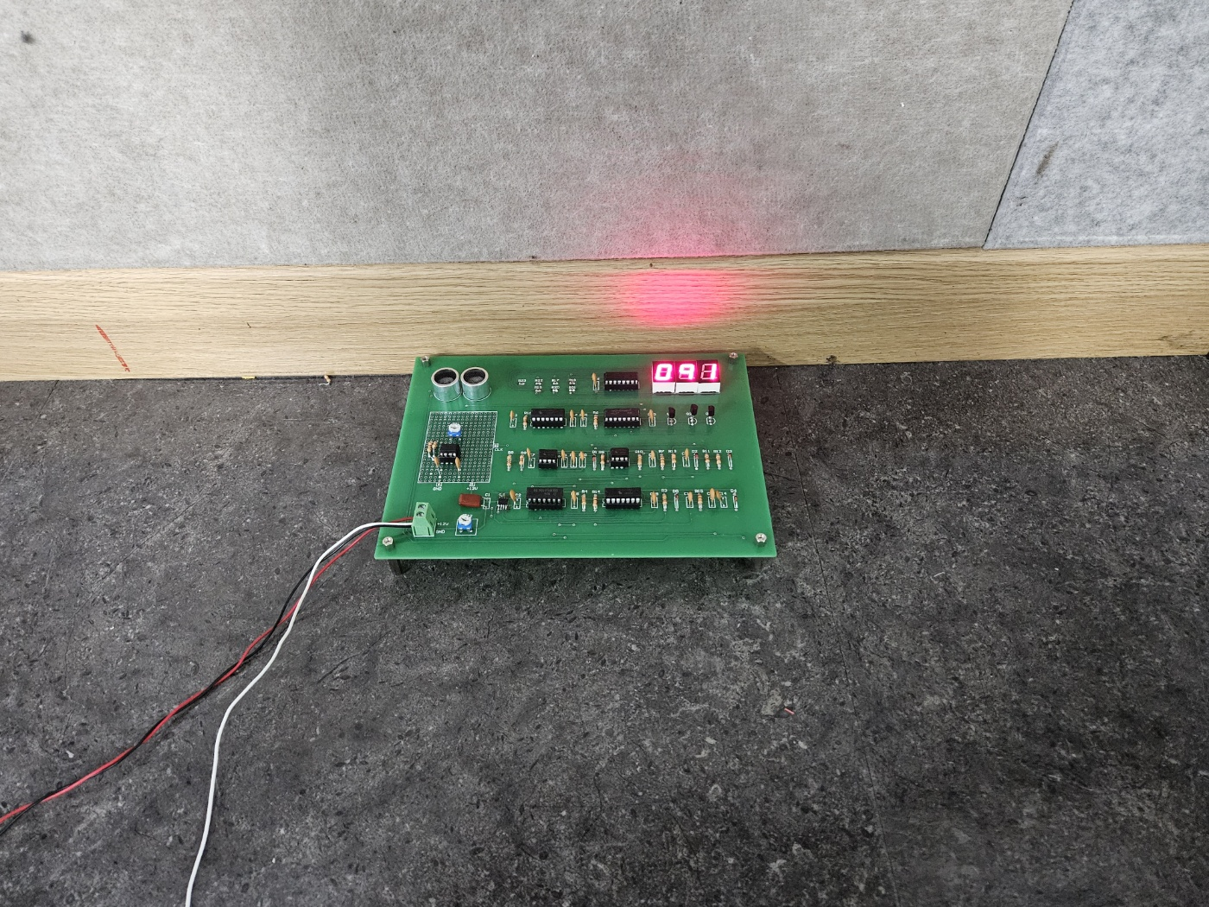
Part 6 >>
거리 측정 결과
전원 on
50cm
70cm
120cm
30cm
90cm

Slide 37
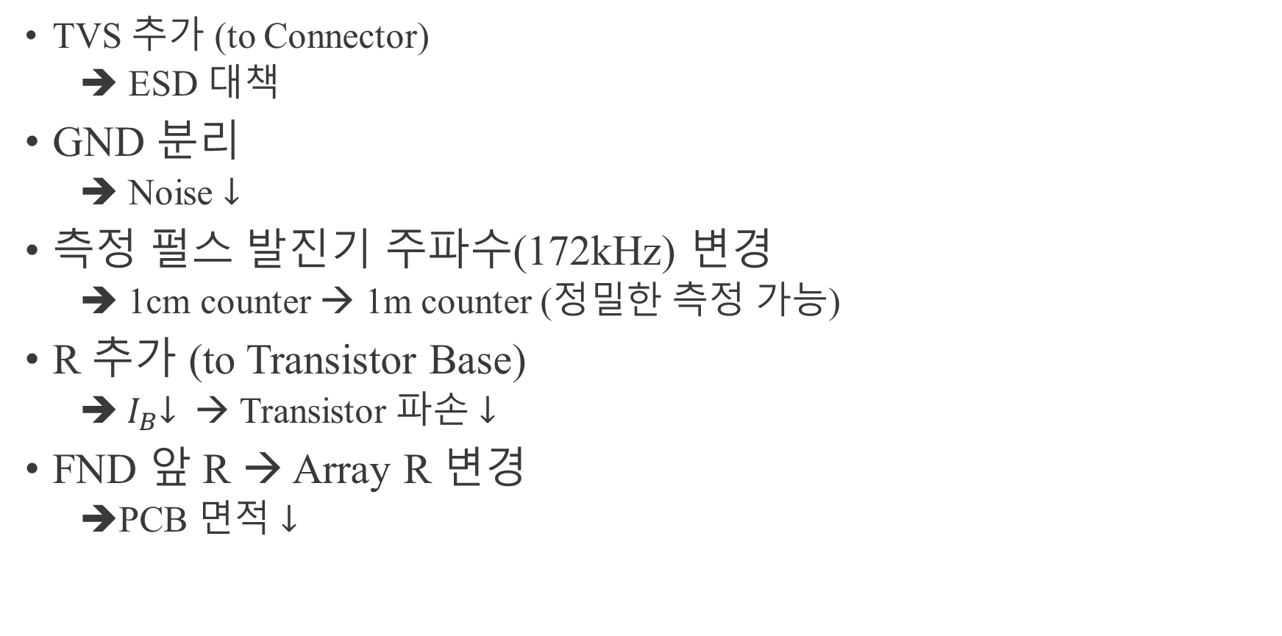
Part 6 >>
개선 사항
TVS 추가 (to Connector)
➔ ESD 대책
GND 분리
➔ Noise $↓$
측정 펄스 발진기 주파수(172kHz) 변경
1cm counter → 1m counter (정밀한 측정 가능)
R 추가 (to Transistor Base)
➔${ I}_{B}↓$ → Transistor 파손 $↓$
FND 앞 R → Array R 변경
PCB 면적 $↓$

Slide 38
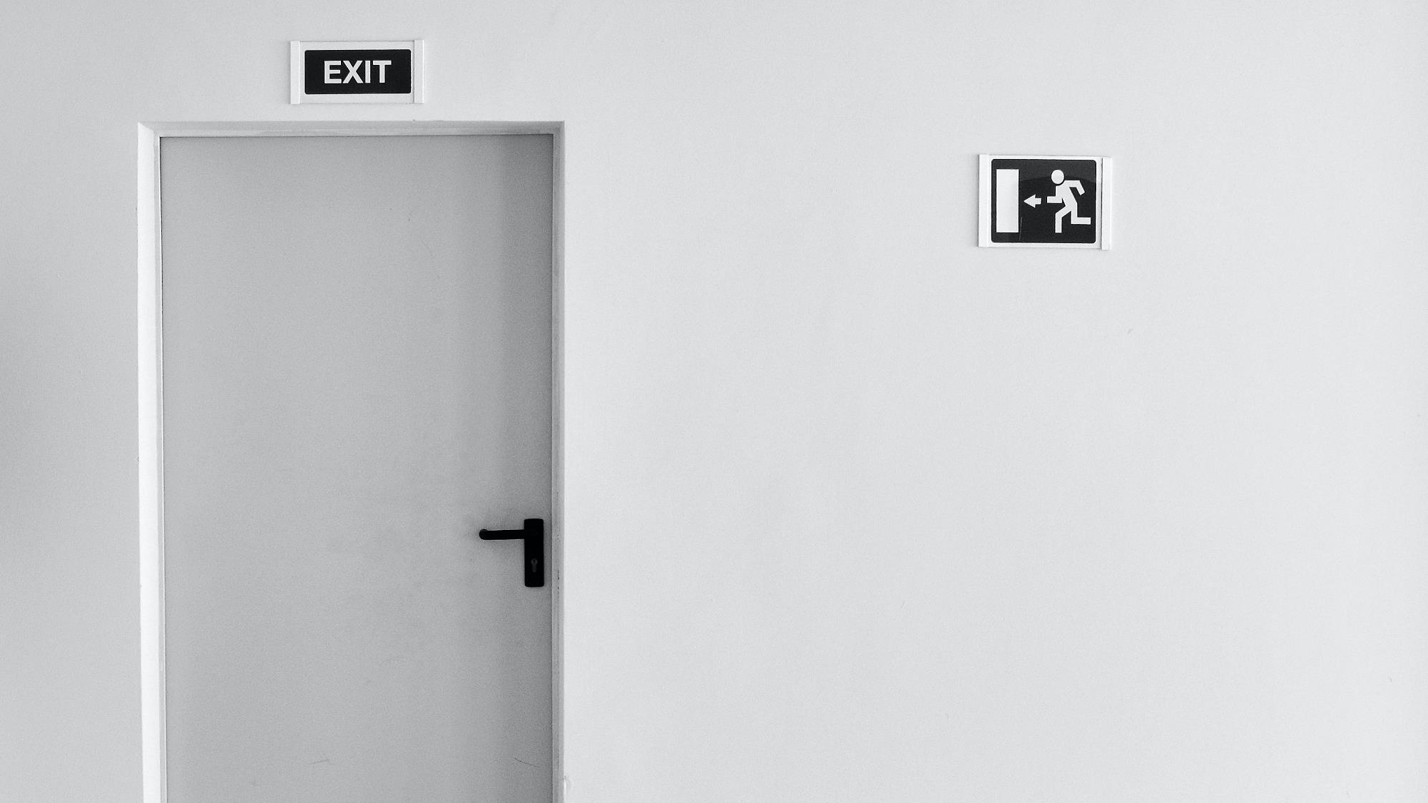
Fin.

